Slide 1
Первый Всероссийский съезд детских кардиохирургов и специалистов по врожденным порокам сердца с международным участием
Хирургическое лечение ребёнка грудного возраста с синдромом Ятагана: клинический случай
Хубулава Г.Г. ¹, Бадуров Р.Б. ², Корнишина Т.Л.³, Новак М.Ю.³, Морозова А.А.³
¹ Федеральное государственное бюджетное образовательное учреждение высшего образования «Первый Санкт-Петербургский государственный медицинский университет имени академика И.П. Павлова» Министерства здравоохранения Российской Федерации, Санкт-Петербург, Россия
² ФГБУ «НМИЦ им. В. А. Алмазова» Минздрава России, г. Санкт-Петербург.
³ Федеральное государственное бюджетное образовательное учреждение высшего образования «Санкт-Петербургский государственный педиатрический медицинский университет» Министерства здравоохранения Российской Федерации, Санкт-Петербург, Россия
Нижний Новгород – 8-10 сентября 2022г.

Slide 2
Цель работы
Анализ клинического случая хирургического лечения ребёнка грудного возраста с синдромом Ятагана.

Slide 3
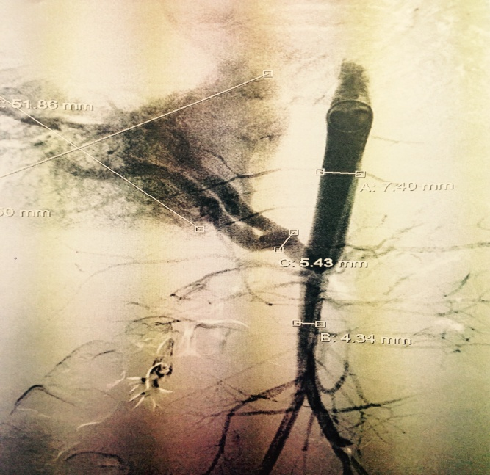
Материалы и методы
Пациент С., 4,5 месяца. При поступлении находился в средне-тяжелом относительно стабильном состоянии. Тяжесть состояния была обусловлена преимущественно прогрессирующими сердечной и дыхательной недостаточностью.
В ходе клинико-инструментального обследования был установлен клинический диагноз: ВПС. Синдром Ятагана: частичный аномальный дренаж правых лёгочных вен в НПВ, гипоплазия правой ветви легочной артерии, гипоплазия правого лёгкого, секвестрация правого лёгкого, декстрокардия, вторичный ДМПП
В динамике состояние ребенка медленно ухудшалось. Нарастало тахипное до 90 в мин, появились регулярные и частые эпизоды срыгивания смеси, прибавки в весе не регистрировались, темп диуреза снизился до 1 мл/кг/час на фоне комбинированной диуретической терапии.
Учитывая клиническое состояние ребенка, данные полученные в ходе инструментального обследования, прогрессирующий характер сердечной и дыхательной недостаточности, появление признаков нарушения системной перфузии, высокий риск развития необратимых изменений в легочных сосудах, а также бесперспективность дальнейшей консервативной терапии – были определены показания для выполнения хирургической коррекции ВПС

Slide 4
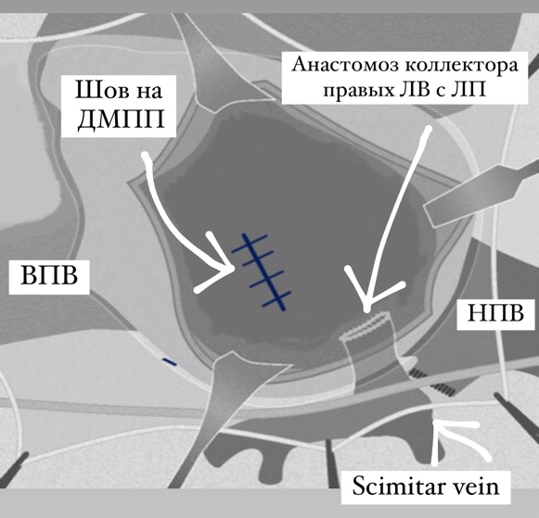
Результаты и обсуждение
Операция: Срединная продольная стернотомия. Перевязка системно-лёгочных анастомозов. Реимплантация коллектора правых легочных вен в левое предсердие, ушивание ДМПП в условиях искусственного кровообращения, гипотермического циркуляторного ареста и кровяной ФХКП. Отсроченное ушивание грудины

Slide 5
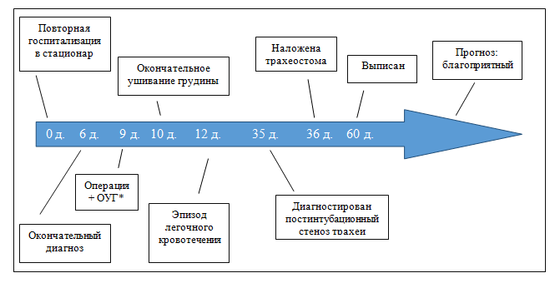
Заключение
В работе представлен успешный опыт радикального, одномоментного, хирургического лечения ребенка в возрасте 4,5 месяцев с редким ВПС с использованием нестандартной техники реимплантации коллектора легочных вен и особенностями интраоперационного обеспечения. Послеоперационный период протекал тяжело, сопровождался большим числом осложнений, но тем не менее, ребенок был в конечном счёте реабилитирован, выписан и до настоящего времени не имеет осложнений; отдаленный результат и прогноз благоприятные.

